Slide 1
স্বাগতম

Slide 2
শিক্ষক পরিচিতি
নামঃ মঞ্জু রানী পাল
সহকারী শিক্ষক
৬১ নং গোবরা সরকারি প্রাথমিক বিদ্যালয়
নড়াইল সদর, নড়াইল।
E-mail : manju050986@ gmail.com

Slide 3
পাঠ পরিচিতি
শ্রেণিঃ পঞ্চম ।
বিষয়ঃ বাংলা ।
পাঠ শিরোনামঃ স্বদেশ ।
পাঠ্যাংশঃ এই যে নদী---কড়িতে নয় কেনা ।
সময়ঃ ৪৫ মিনিট ।

Slide 4
শিখনফলঃ
2.1.২কবিতা শুনে মূলভাব বুঝতে পারবে।
২.১.১ প্রমিত উচ্চারণে ছন্দ বজায় রেখে কবিতাটি আবৃত্তি করতে পারবে।
২.৩.১২ পাঠ সংশ্লিষ্ট প্রশ্নের উত্তর লিখতে পারবে।

Slide 5
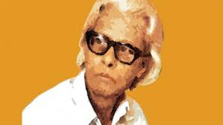
কবি পরিচিতি
কবি আহসান হাবীব ২রা ফেব্রুয়ারি ১৯১৭ সালে পিরোজপুর জেলার শঙ্করপাশা গ্রামে জন্মগ্রহণ করেন । শিশু কিশোরদের জন্য তিনি প্রচুর ছড়া ও কবিতা লিখেছেন । তিনি পেশায় সাংবাদিক ছিলেন । ‘বৃষ্টি পড়ে টাপুর টুপুর’ ও ‘ছুটির দিন দুপুর’ তাঁর শিশুতোষ কাব্যগ্রন্থ । ১০ই জুলাই ১৯৮৫ সালে তিনি মৃত্যু বরণ করেন ।

Slide 6
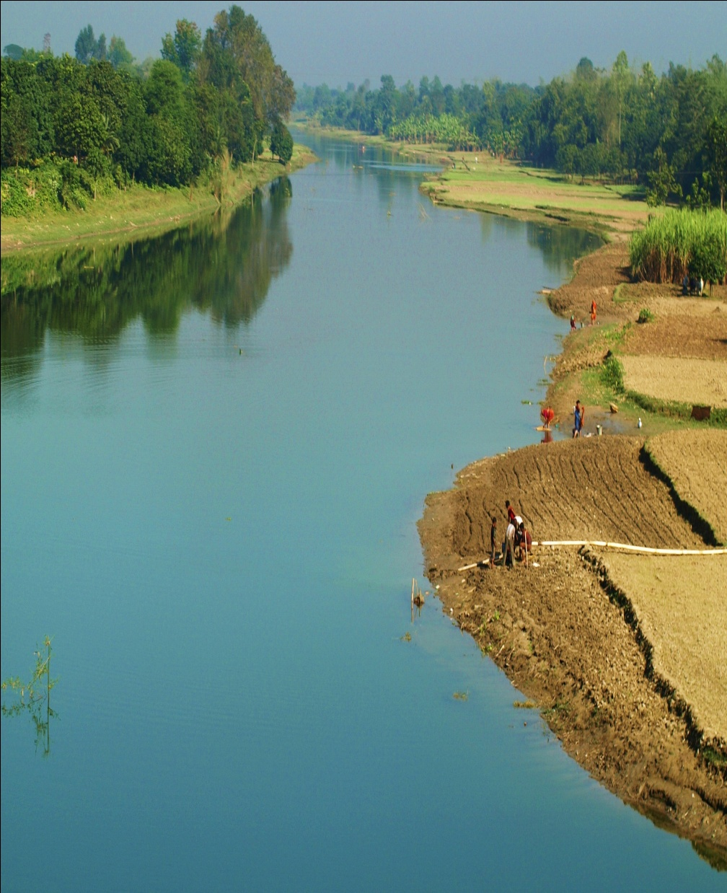
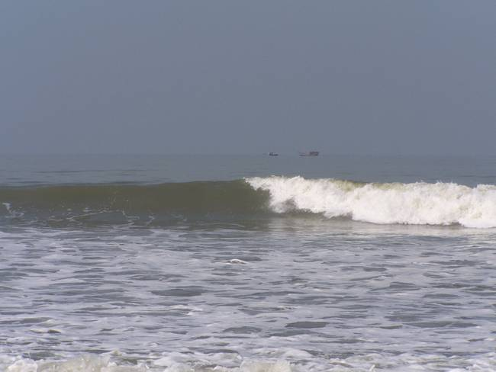
এই যে নদী
নদীর জোয়ার

Slide 7
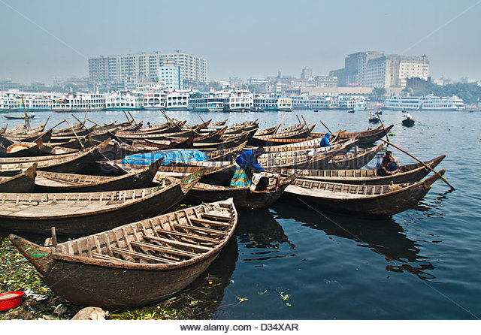
নৌকা সারে সারে,
একলা বসে আপন মনে
বসে নদীর ধারে-

Slide 8
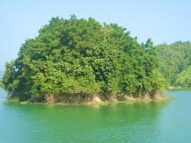
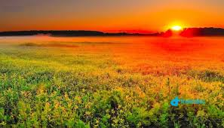
এই ছবিটি চেনা।

Slide 9
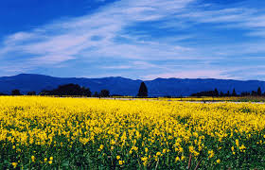
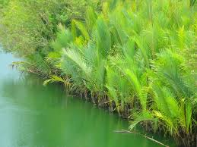
মনের মধ্যে যখন খুশী
এই ছবিটি আঁকি,

Slide 10
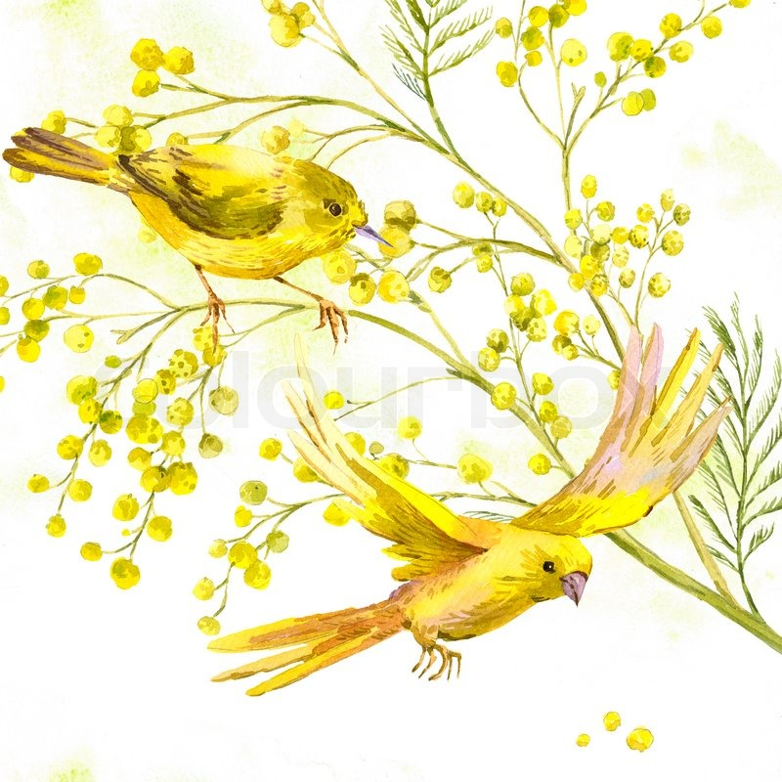
এক পাশে তার জারুল গাছে
দুটি হলুদ পাখি-

Slide 11
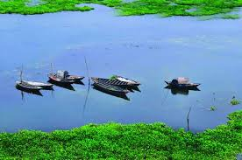
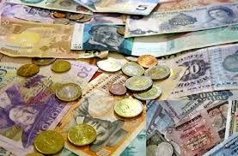
এমনি পাওয়া এই ছবিটি
কড়িতে নয় কেনা।

Slide 12
মূলভাব
বাংলাদেশ নদীমাতৃক দেশ,অর্থাৎএদেশের সবখানেই নদী দেখা যায়।স্বদেশ কবিতায় বাংলাদেশের প্রকৃতি ও মানুষের জীবনযাত্রার ছবি তুলে ধরা হয়েছে।একটি ছেলে সেই ছবি দেখছে ও তার মনের ভিতর ধরে রাখছে।নদীর জোয়ার,নদীর তীরে নৌকা বেঁধে রাখা,গাছে গাছে পাখির কলকাকলি-সবই ছেলেটির নিজের দেশের জন্য মায়া- মমতা ও ভালোবাসার অনুভূতি জোগাচ্ছে।

Slide 13
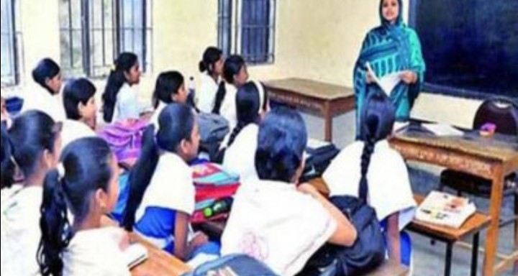
শিক্ষকের পাঠ

Slide 14
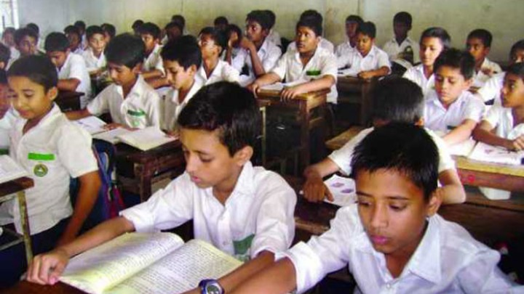
পাঠ্য বইয়ের সংযোগ

Slide 15
দলীয় কাজ
তোমরা দোয়েল দল,কোয়েল দল,ময়না দল, কোকিল দল, কবিতাংশটুকু দলে আবৃত্তি কর।

Slide 16
জোড়ায় কাজ
তোমরা ছন্দ ও তাল বজায় রেখে জোড়ায় জোড়ায় কবিতাটি আবৃত্তি করো।

Slide 17
একক কাজ
সঠিক উত্তরে টিক চিহ্ন দাও
ক। নদীর তীরে সারি সারি কী রাখা ছিল?
১।জেলেদের জাল ২। গাছের গুঁড়ি
৩।খড়ের গাদা ৪।নৌকা

Slide 18
খ। ছেলেটির সারাদিন কীভাবে কাটে?
1.খেলাধুলা করে ২.মাঠের মানুষ আর হাটের মানুষ দেখে
২.পড়াশোনা করে ৪.বন্ধুদের সঙ্গে গল্পগুজব করে।
গ.স্বদেশ কবিতায় ছেলেটি কিভাবে তার ছবি আঁকে?
১.রং-তুলি দিয়ে ২।পেনসিল দিয়ে
৩।নিজের মনের মধ্যে ৪।মা বাবার সহযোগীতা দিয়ে।

Slide 19
ঘ।স্বদেশ কবিতায় কবি বাংলাদেশের কোন ছবিটি তুলে ধরেছেন?
১।বাংলাদেশের শহরের মানুষের ছবি
২।নদীর পাড়ের জেলেদের ছবি
৩।বাংলাদেশের পাহাড়ি মানুষের ছবি।
৪।বাংলদেশের প্রকৃতি ও মানুষের জীবনযাত্রার ছবি

Slide 20
লিখিত মূল্যায়ন
ডান দিক থেকে কবিতায় ব্যবহৃত ঠিক কথাটি নিয়ে খালি জায়গায় বসাও
ক।একলা বসে আপন মনে বসে ………।পুকুর পাড়ে/গাছের তলায়/ নদীর ধারে।
খ।এমনি পাওয়া এই ছবিটি …… নয় কেনা।টাকায়/কড়িতে/সোনায়।
গ।একপাশে তার জারুল গাছে দুটি………।হলুদ পাখি/জারুল ফুল/শালিক পাখি।

Slide 21
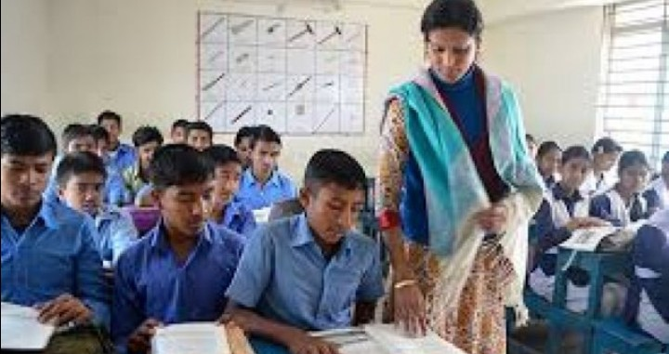
দলীয় কাজ পর্যবেক্ষণ

Slide 22
বাড়ির কাজঃ
আমাদের দেশ সম্পর্কে ১০ টি বাক্য লিখে নিয়ে আসবে ।

Slide 23
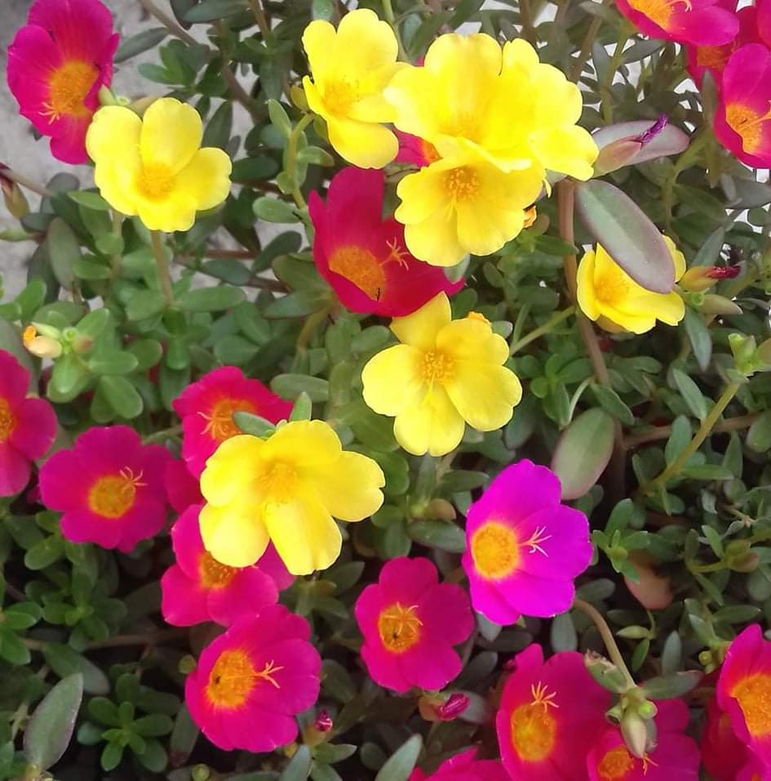
সবাইকে ধন্যবাদ

